Slide 2
Exótico Medio Oriente 2023
1 Tour de 3 segmentos en 25 días
Jordania – Israel 02 – 07 de Mayo
Grecia – Turquía 07 -17 de Mayo
Egipto 17 – 24 de Mayo

Slide 3
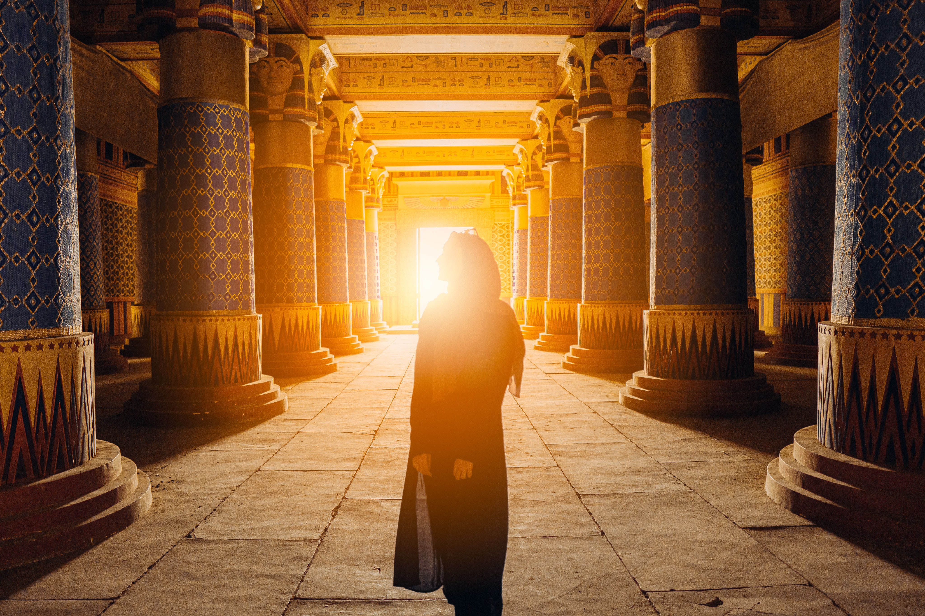
¡Atrevete a disfrutar de esta aventura, una experiencia única e inolvidable!
25 días de descubrimiento de antiguas civilizaciones e historia.
Escoge el segmento que más te guste o recibe un descuento por participar en dos o el tour completo.

Slide 4
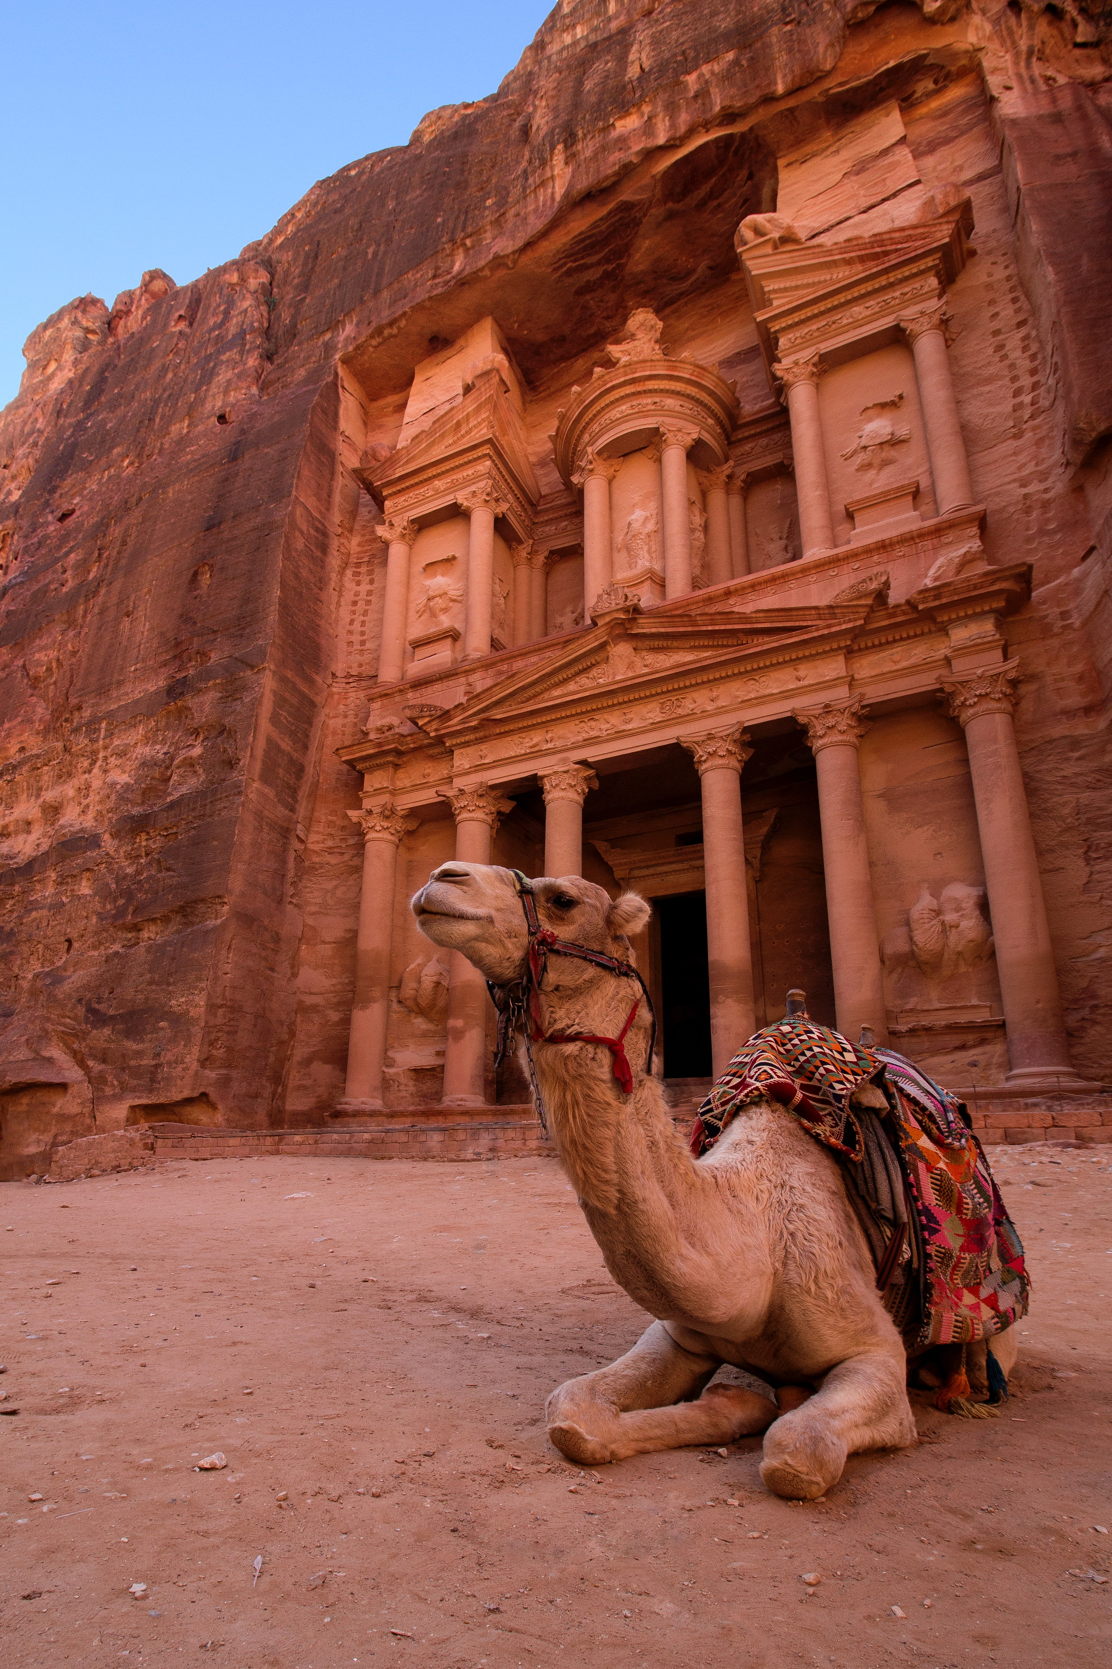
Jordania e Israel Mayo 02 - 07
Empezaremos nuestro viaje visitando Jordania y Petra, su gran tesoro.
Luego recorreremos Tierra Santa y conoceremos su lugares más emblemáticos como Jerusalem, Nazareth y el Mar de Galilea.
Precio: $1600 *
*Precio basado en ocupación doble, no incluye vuelos internacionales

Slide 5
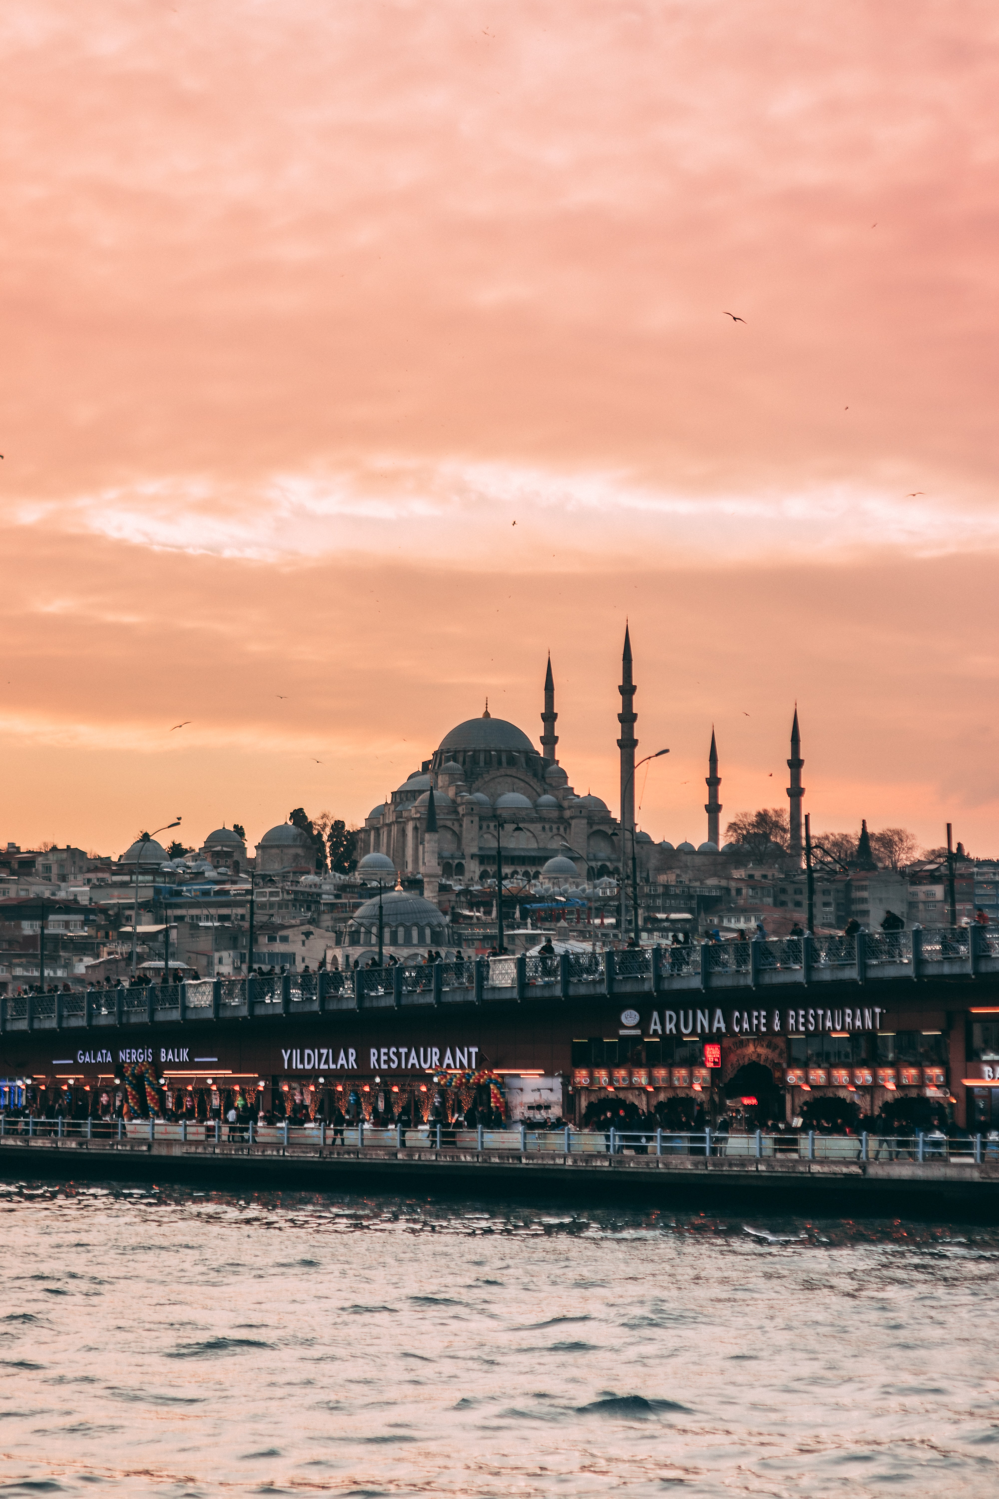
Turquía y Grecia Mayo 07 -17
Los lugares más emblemáticos de Turquía:
Estambul, la antigua Constantinopla, antigua capital del Imperio Romano y de la Turquía Contemporánea. Hogar de Hagia Sophia, su monumento más emblemático. Capadocia y su milenaria arquitectura subterránea.
Luego nos dirigiremos a Atenas y visitaremos atracciones como la acrópolis y un recorrido nocturno por Anafiótika, Tiseo, Monastiraki y Plaka. Terminaremos nuestro largo recorrido en las Islas Griegas como Mykonos y Santorini en plan de relajación y disfrute.
Precio: $2500*
*Precio basado en ocupación doble, no incluye vuelos internacionales

Slide 6
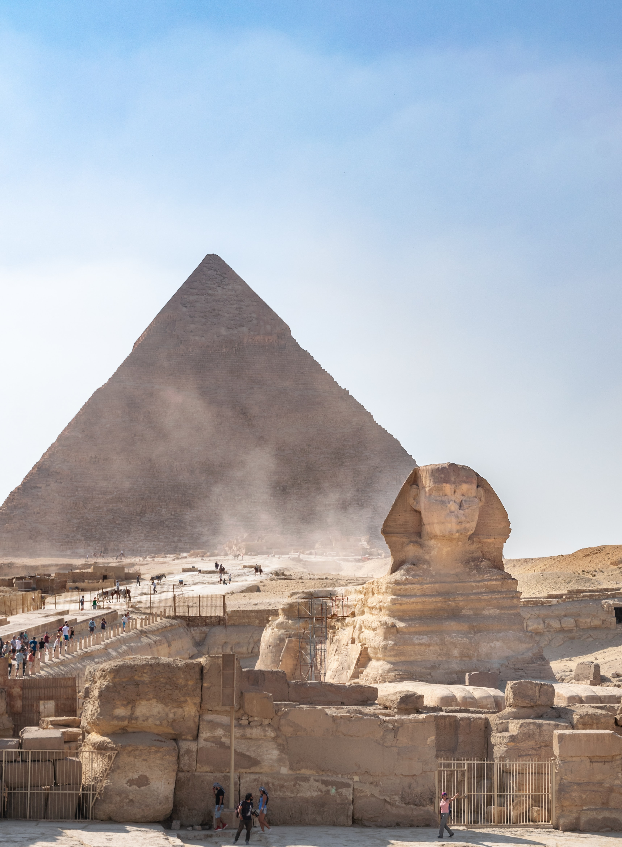
Egipto Mayo 17 - 24
Egipto te espera para una aventura por los desiertos y el legendario Río Nilo. Conoce las Pirámides de Giza, un paseo en camello y su enigmática Esfinge. Continuaremos en un inolvidable crucero por el Nilo conociendo la tierra de los grandes faraones y sus imponentes monumentos. Asuán, Luxor, el Valle de los Reyes, Karnak entre otras maravillas que podrás ver de primera mano.
Precio: $1850*
*Precio basado en ocupación doble, no incluye vuelos internacionales

Slide 7
Itinerario Completo
Mayo 02
Amman
Arribo 15:55,
Traslado a hotel
Mayo 03
Tour de día completo a Petra
Noche en Amman
Mayo 04
Check out
Traslado a Aeropuerto
Amman – Tel Aviv (Salidas a las 6 o a las 22 hrs) 45min de duración
Hotel Abraham Tel Aviv o similar
Día Libre

Slide 8
Mayo 05
Day tour Jerusalem desde Tel Aviv
Mayo 06
Day tour Nazaret, Tiberias y el mar de Galilea
Mayo 07
Check out
Dia Libre (Vuelo por la noche)
Vuelo Tel Aviv – Istambul
o
Vuelo Tel Aviv – Casa
Fin Primer Segmento

Slide 9
Mayo 07
Recepción por guía en Estambul
Traslado a Aeropuerto
Libre
Mayo 08
Estambul
Santa Sofía, el hipódromo de Constantinopla, la Mezquita Azul, el Palacio de Topkapi y el Gran Bazar.
Mayo 09
Mañana Libre
Traslado a Capadoccia por la tarde

Slide 10
Mayo 10
CAPADOCIA, ANATOLIA CENTRAL Y ESTAMBUL
Valle de Göreme y su museo al aire libre. Visitaremos las iglesias, capillas y monasterios, con sus frescos milenarios pintados en las paredes. Luego continuaremos hacia el pueblo de Avanos, conocido por su cerámica y donde podremos apreciar el uso de la arcilla roja, arte que se remonta al período hitita. Esta arcilla proviene Kizilirmak, el río más largo de Turquía, donde degustaremos un delicioso té turco. Más tarde, atravesaremos el valle de Pasabaglari o "Valle de los Monjes", en donde observaremos las formaciones rocosas con forma de tallos y gorras. El recorrido continuará por el valle de Devrent o “Valle de la Imaginación”
Regreso a Estambul al final de la tarde
Mayo 11
Traslado al Aeropuerto
Estambul – Atenas
Recepción por guía
Traslado a Hotel
Resto del día libre

Slide 11
Mayo 12
Visita panorámica del centro Neoclásico Ateniense: Parlamento, la tumba al soldado desconocido, Universidad, Biblioteca y Academia Nacional, Palacio Ilion, Templo de Zeus, Puerta de Adriano, Estadio Panathinaikó.
Finalizada la visita panorámica, visitaremos la "roca sagrada", la única y magnífica Acrópolis.
Visita nocturna a pie por las zonas más cautivadoras de Atenas, como Anafiótika, Tiseo, Monastiraki y Plaka..
Mayo 13
Traslado a puerto de Pireo
Ferry a Mykonos
Traslado a Hotel
Resto del día libre
Mayo 14
Día libre en Mykonos

Slide 12
Mayo 15
Traslado a Puerto
Ferry Mykonos – Santorini
Traslado a Hotel
Resto del día libre
Mayo 16
Día libre
Opcional (Tarde en Velero $100)
Mayo 17
Traslado a Aeropuerto
Atenas – Cairo 5.10pm .6. 20 1.55 hrs de vuelo
Conexiones internacionales posibles para vuelo de regreso siempre y cuando los vuelos sean después de 12:30 pm

Slide 13
Segmento Egipto
Mayo 17
Traslado Aeropuerto – Hotel 7.00 pm
Great Pyramid Inn Hotel
Mayo 18
Excursión Viaje privado todo incluido Bazar, Pirámides de Giza, Esfinge, Paseo en camello, Almuerzo, Entradas.
Mayo 19
Mañana libre y
Crucero de 6 días por el Nilo, con boleto de tren, primera clase
La egiptología profesional está disponible mientras visita los templos de Abu Simbel, Philae, High Dam, Kom Ombo, Edfu, Valley of the Kings, Hatsheput, Colossi of Memnon y Karnak.
Recogen en el hotel a las 7 pm, para traslado a estación de tren de Giza a Aswan.

Slide 14
Mayo 20
A su llegada a Asuán, conozca a su guía turístico local profesional para comenzar su recorrido. Visite la famosa Presa Alta y el gran Templo de Philae. Pasaremos la noche en Asuán con oportunidad de desembarcar. Disfrute del almuerzo a bordo, así como del té de la tarde, la cena y una fiesta disco por la noche. Crucero nocturno
Mayo 21
Alrededor de las 5 am es hora de visitar uno de los sitios más importantes de Egipto, los templos de Abu Simbel. Después de la gran gira regreso al crucero en el que comenzará a navegar. Prepárese para tener fotos únicas de ambos lados del río Nilo, donde descubrirá las culturas nubia y egipcia, botes pequeños, gente nubia, pueblos a su alrededor en todas partes. Deténgase en Kom Ombo para visitar el templo de Kom Ombo, el único templo doble en Egipto compartido por el dios Sobek con cabeza de cocodrilo y el dios Haroeiris con cabeza de halcón. Navegación a Edfu. Disfrute de su té egipcio en la terraza del crucero durante la navegación. Relájese en la terraza del crucero durante la navegación, esto es Egipto de la mejor manera que puede ver. Cena a bordo. Crucero nocturno

Slide 15
Mayo 22
Disfruta tu desayuno. Visite el templo de Edfu, el templo mejor conservado de Egipto, dedicado al dios halcón Horus. Navegación a Luxor vía Esna. Tome fotos únicas de la verdadera naturaleza egipcia durante la navegación. Pase la famosa esclusa de Esna. Llegada a Luxor, la ciudad histórica más famosa de Egipto. Crucero nocturno
Mayo 23
Desembarque después del desayuno. Visite la antigua necrópolis tebana en la orilla oeste de Luxor para ver el famoso Valle de los Reyes, donde más de 60 faraones de Egipto tienen su lugar de descanso excavado en los acantilados de las montañas. Luego explore el Templo de Hatsheput. A continuación, visite los Colosos de Memnon para tomar algunas fotos, los únicos restos del Templo funerario de Amenofis III. Muévase a la orilla este para visitar el templo más grande de Egipto, el templo de Karnak. Después de la gran excursión de un día en Luxor, que terminará alrededor de las 5:00 p. m., traslado cómodo a la estación de tren de Luxor para tomar el tren de regreso a El Cairo. Tren nocturno a El Cairo (el tren tarda unas 10 horas desde Luxor a El Cairo)-
Mayo 24
Al llegar a Cairo serás recogido en la estación de tren y serás llevado al aeropuerto para tu vuelo de regreso a casa
Cairo – Chicago
Cairo – Guatemala
Fin de nuestros servicios

Slide 16
Precios (No incluyen vuelos internacionales):
1 Segmento Jordania Israel: USD$1600
2 Segmento Turquía e Islas Griegas: USD$2500
3 Segmento Egipto: USD$1850
Descuento:
$150 x 2 segmentos
$300 si se adquiere el tour completo

Slide 17
Incluido en el tour:
Hoteles
Transporte cómodo terrestre
Traslados
Desayunos
Comidas y bebidas explícitamente incluidas en algunas excursiones
Excursiones con guías en español en las excursiones de los segmentos 1 y 2
Guías en Español durante todo el recorrido del segmento 3
Ferrys
Vuelos regionales
Crucero por el Nilo con todos los tiempos de comida incluido
Tren Primera Clase en Egipto

Slide 18
El Precio No Incluye
Vuelos Internacionales
Otras comidas mas que las listadas anteriormente
Bebidas no incluidas en las comidas
Propinas
Gastos personales
Seguro de Viaje

Slide 19
Pagos y Cancelaciones
Para confirmar una reserva con OIALV, el cliente debe realizar un depósito del 50% del total a pagar. El saldo restante deberá ser abonado no más tarde que 45 días antes de iniciar el servicio. En caso de falta de pago a la fecha límite establecida, OIALV se reserva el derecho de tratar la reserva como cancelada por el Cliente. En caso de reservas realizadas con menos de 30 días de anticipación a la fecha de inicio del servicio, el Cliente deberá abonar el total de los servicios contratados. Los pagos pueden realizarse mediante depósitos o transferencias bancarias.
Todos los cambios realizados a la reserva original deberán ser solicitados por escrito por la persona que realizó la contratación original de los servicios. Todos los costos y cargos que pudieran surgir de los cambios y/o cancelaciones solicitadas, deberán ser solventados por el cliente. A pesar que OIALV se compromete a realizar los mejores esfuerzos para acomodar los cambios solicitados, la disponibilidad de los mismos no puede ser garantizada.
El Cliente puede cancelar su reserva en cualquier momento, comunicando de forma escrita la solicitud de la misma. Los cargos por cancelación serán calculados desde la fecha de recepción de la cancelación y aplicados acordes a la tabla detallada abajo. Adicionalmente a los cargos de cancelación, los servicios aéreos pueden estar sujetos a cancelaciones del 100%. Los servicios aéreos tienen una política especial por cada tarifa, las cuales están a disposición del Cliente a la hora de la contratación de los mismos.
En caso de cancelaciones parciales, las personas restantes están sujetas a cargos adicionales, como por ejemplo suplementos por ocupación en base single, subocupación de vehículos, etc.
Si bien nuestra empresa y los servicios están debidamente asegurados. Por su seguridad y tranquilidad, sugerimos que contrate un seguro de viaje opcional.

Slide 20
Cantidad de días antes del inicio de viaje | Porcentaje de penalidad por cancelación
30 días o más | 30%
29-21 días | 40%
20-15 días | 60%
14-9 días | 75%
8 días o menos | 100%

